Slide 1
Unidade 3

Slide 2
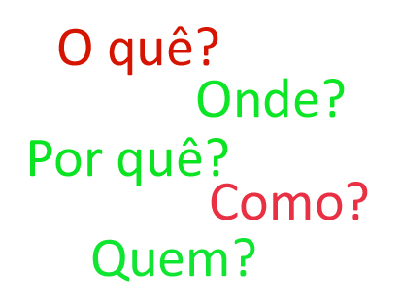
Notícia
É um gênero que tem como objetivo veicular informações recentes sobre fatos nacionais ou internacionais.
Em uma notícia, são apresentados o lide (que traz informações como: O quê?; Onde?; Quando?; Por quê?; Como?; Quem?) e o corpo da notícia (que complementa as informações do lide).

Slide 3
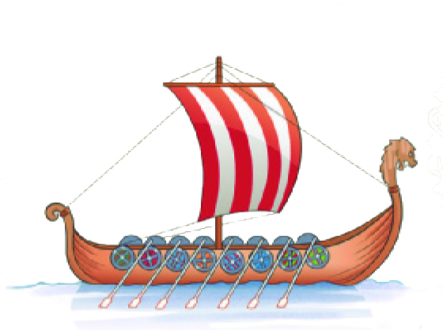
Pronome
Palavras usadas para retomar ou acompanhar um substantivo são chamadas pronomes.
Os pronomes apresentam diferentes classificações.
Pessoais
Demonstrativos
Indefinidos
Interrogativos
Relativos
Saulo Nunes

Slide 4
Pronome pessoal
Para representar pessoas do discurso, empregam-se pronomes pessoais: eu, tu (você), ele, ela, nós, vós (vocês), eles, elas.
Pronomes pessoais
 |  | retos | oblíquos
1ª pessoa | singular | eu | me, mim, comigo
 | plural | nós | nos, conosco
2ª pessoa | singular | tu | te, ti, contigo
 | plural | vós | vos, convosco
3ª pessoa | singular | ele, ela | o, a, lhe, se, si, consigo
 | plural | eles, elas | os, as, lhes, se, si, consigo

Slide 5
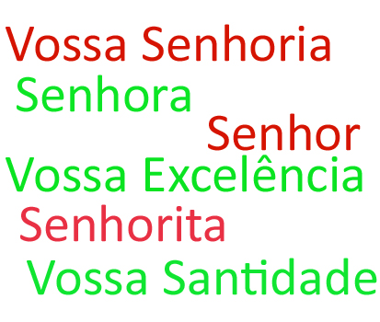
Pronome de tratamento
Dependendo da situação e da pessoa com quem falamos, utilizamos diferentes pronomes de tratamento, que podem ser empregados para fazer referência à 2ª ou à 3ª pessoa do discurso.

Slide 6
Pronome possessivo
Quando nos referimos a algo para dar ideia de posse ou com a intenção de dizer que pertence a alguém, empregamos pronomes possessivos.
Pessoa | Singular | Plural
1ª eu/nós | meu(s), minha(s) | nosso(s), nossa(s)
2ª tu/vós | teu(s), tua(s) | vosso(s), vossa(s)
3ª ele(s)/ela(s) | seu(s), sua(s) | seu(s), sua(s)

Slide 7
Foto-notícia
É uma fotografia produzida com o intuito de denunciar uma situação ou evento para a sociedade em geral.
Pode ser publicada em jornais e revistas (impressos e/ou digitais), sites ou ainda ser compartilhada entre leitores por meio de mensagens instantâneas e postagens.
A foto-denúncia tem como objetivo problematizar um assunto. Para produzi-la, o fotógrafo escolhe o enquadramento que melhor permite registrar a cena a ser denunciada.

Slide 8
Uso do dicionário
Verbete
Cada palavra registrada no dicionário com seus respectivos significados recebe o nome de verbete.
Acepções
Em um verbete podem aparecer diferentes significados, que são chamados acepções.

Slide 9
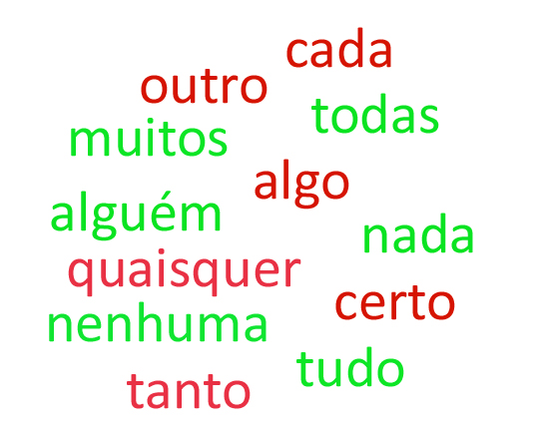
Pronome indefinido
Pronomes que fazem referência, de forma vaga e imprecisa, ao elemento de que se fala, ou seja, à 3ª pessoa do discurso são chamados pronomes indefinidos.

Slide 10
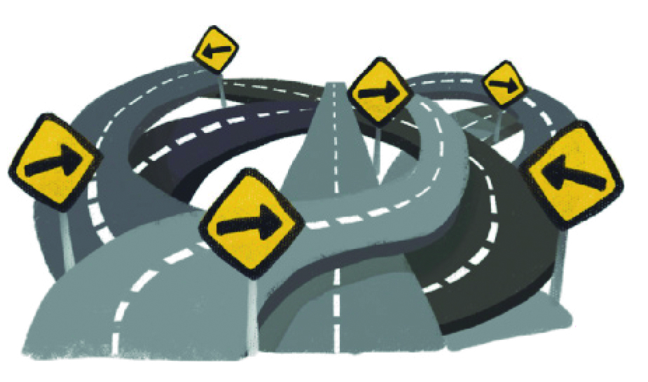
Pronome demonstrativo
Palavras que situam, no espaço, pessoas ou objetos em relação às três pessoas do discurso: quem fala, com quem se fala e de quem se fala, recebem o nome de pronomes demonstrativos.
Ex.: essa, este, aquela, nessa, neste, naquele, isso, isto, aquilo.
Isabela Santos

